Slide 1
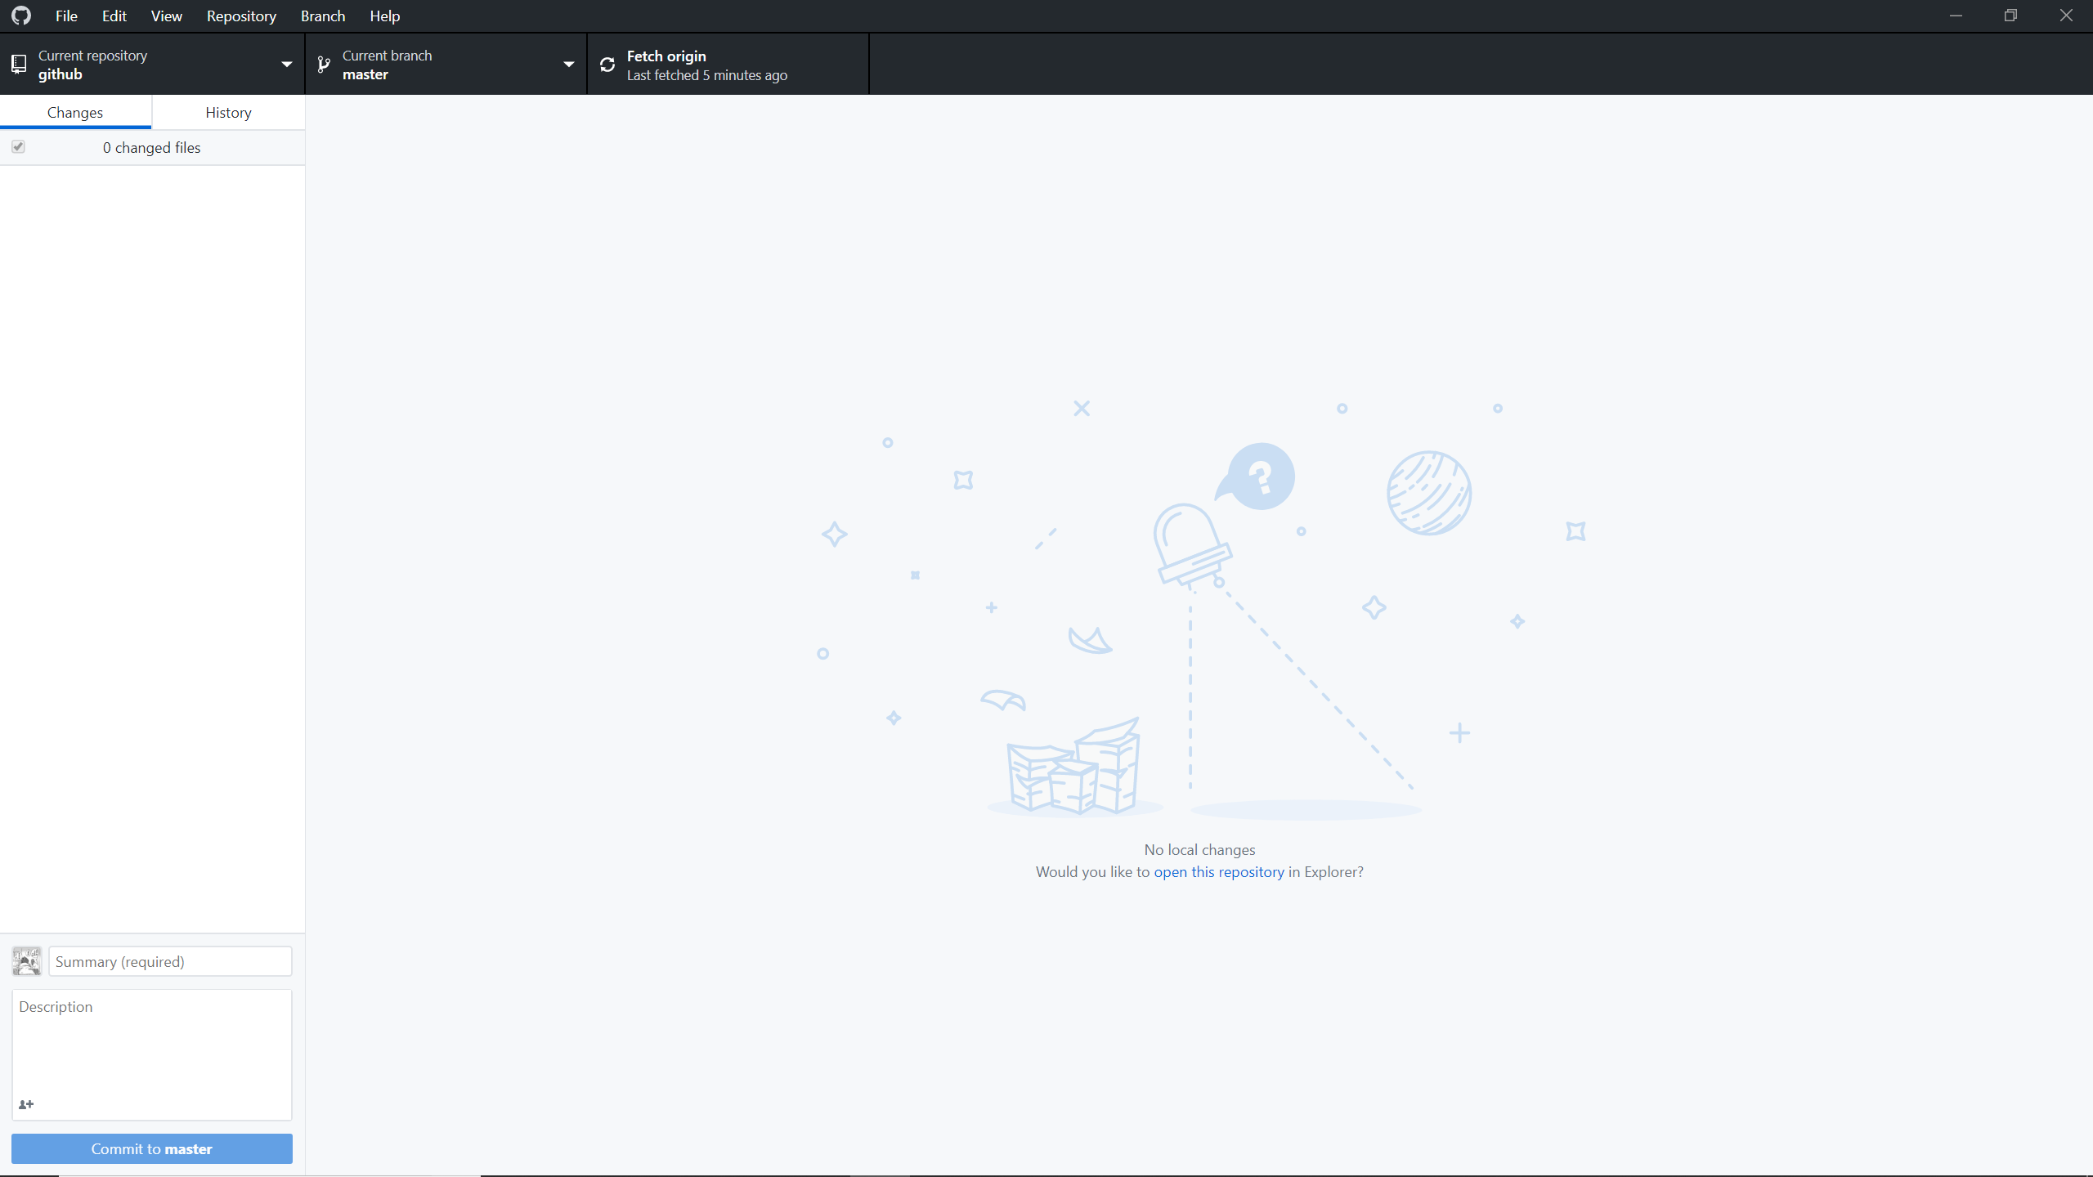
GitHub基礎操作教學
報告人: 詹哲瑜

Slide 2
GitHub 網頁介面

